Slide 1
Правила предоставления финансовой поддержки на проведение капитального ремонта МКД за счет средств Фонда ЖКХ

Slide 2
Содержание
Общая информация о государственной поддержке капитального ремонта МКД
Возмещение расходов на энергоэффективные мероприятия, проводимые в рамках капитального ремонта МКД
Возмещение процентов по кредиту на капитальный ремонт МКД

Slide 3
Основные сокращения, используемые в презентации
ЖСК/ЖК – жилищно-строительный кооператив/жилищный кооператив
ЖК – жилищный кодекс
МКД – многоквартирный дом
НПА – нормативно-правовой акт
ОДН – общедомовые нужды
ОМСУ – органы местного самоуправления
ОСС – общее собрание собственников МКД
РО – региональный оператор
ТСЖ – товарищество собственников жилья
УО – управляющая организация
ФЗ – федеральный закон
ЦБ – Центральный банк Российской Федерации
ЭЭ – энергоэффективный

Slide 4
1. Общая информация о государственной поддержке капитального ремонта МКД

Slide 5
Финансовая поддержка субъектам РФ на проведение капитального ремонта МКД предоставляется за счет средств Фонда ЖКХ
Субъект РФ принимает решение о включении МКД в заявку на получение финансовой поддержки
Объем финансовой поддержки резервируется за каждым субъектом РФ в соответствии с предоставленной заявкой

Slide 6
Правовые основы государственной поддержки капитального ремонта МКД
Федеральный закон "О Фонде содействия реформированию жилищно-коммунального хозяйства" от 21.07.2007 N 185-ФЗ
Постановление Правительства РФ от 17 января 2017 года №18 «Об утверждении Правил предоставления финансовой поддержки за счет средств государственной корпорации — Фонда содействия реформированию жилищно-коммунального хозяйства на проведение капитального ремонта многоквартирных домов».
Постановление Правительства РФ от 11 февраля 2019 г. №114 «О внесении изменений в Правила предоставления финансовой поддержки за счет средств государственной корпорации – Фонда содействия реформированию жилищно-коммунального хозяйства на проведение капитального ремонта многоквартирных домов»
Перечень мероприятий по энергосбережению и повышению энергоэффективности (утвержден Фондом и согласован с Минстроем России 10.02.2017)
Методика по подготовке заявок на предоставление финансовой поддержки (утверждена 13 февраля 2019 года, протокол №892)
Документы размещены на сайте Фонда ЖКХ: http://fondgkh.ru/finances/cat/finansovaya-podderzhka-kapitalnogo-remonta-v-2017-godu/

Slide 7
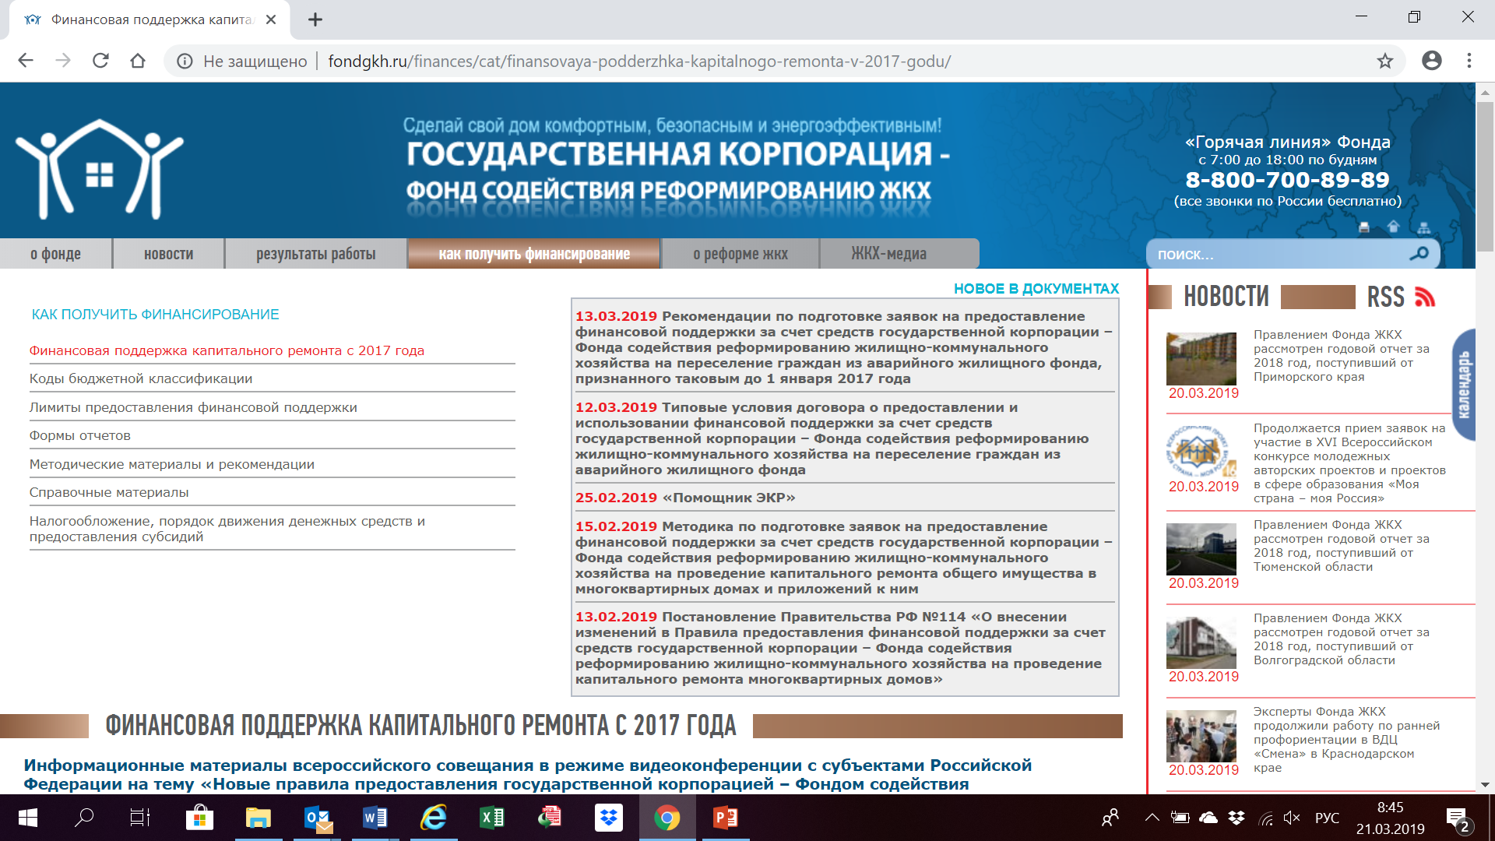

Slide 8
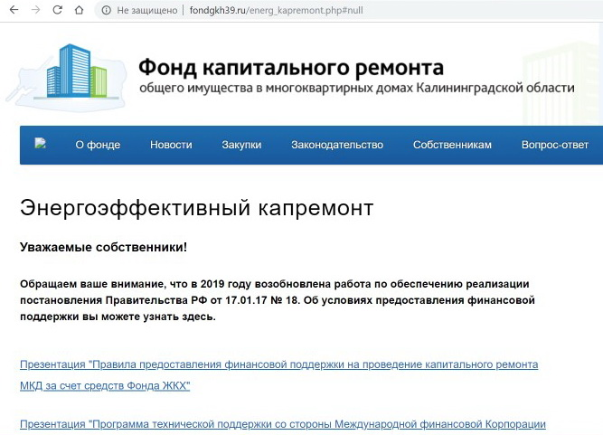


Slide 9
Итоги программы капитального ремонта МКД с государственной поддержкой в 2017 году
В 2017 году по программе государственной поддержки было отремонтировано 71 МКД. Общий размер предоставленной субсидии составил чуть более 49 млн. рублей:
Субъект РФ | Кол-во МКД | Размер субсидии (млн руб.) | Вид субсидии
Республика Удмуртия | 14 | 5.60 | % по кредиту
Ростовская область | 22 | 9.53 | % по кредиту
Алтайский край | 6 | 5.29 | ЭЭ мероприятия
Воронежская область | 2 | 8.93 | ЭЭ мероприятия
Калининградская область | 11 | 9.37 | ЭЭ мероприятия
Новосибирская область | 9 | 7.88 | ЭЭ мероприятия
Ульяновская область | 6 | 1.9 | ЭЭ мероприятия
Хабаровский край | 1 | 0.60 | ЭЭ мероприятия
 | 71 | 49.1
Основные виды работ:
по кредитам – ремонт кровли, фасадов и ремонт/замена лифтов;
ЭЭ мероприятия – Установка узлов управления и регулирования потребления тепловой энергии.

Slide 10
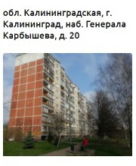
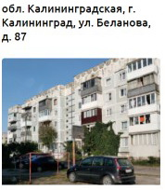
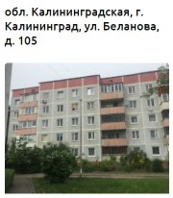
Примеры достигнутой экономии в МКД за счет средств поддержки в 2017 году
Экономия расч.: 23,75%
Экономия факт.: 40,1%
Стоимость ремонта:
673 263 руб.
Экономия расч.: 22,95%
Экономия факт.: 31,49%
Стоимость ремонта:
1 072 935 руб.
Экономия расч.: 21,33%
Экономия факт.: 25,53%
Стоимость ремонта:
588 887 руб.

Slide 11
Схема предоставления средств государственной поддержки капитального ремонта МКД
Фонд ЖКХ
(857 769 115 руб.*)
Бюджет субъекта РФ
Средства Фонда ЖКХ
Средства областного бюджета
Органы местного самоуправления
Средства Фонда ЖКХ
Средства муниципального бюджета
Счет для формирования фонда капитального ремонта МКД
*Источник: Фонд ЖКХ
http://fondgkh.ru/finances/limityi-predostavleniya-finansovoy-podderzhki/uvelichen-obshhiy-limit-predostavleniya-finansovoy-podderzhki-subektam-rf-za-schet-sredstv-fonda-sodeystviya-reformirovaniyu-zhkh-dlya-realizatsii-programm-kapitalnogo-remonta-obshhego-imushhestva-v/

Slide 12
На какие цели выделяется государственная поддержка
Э
возмещение части расходов на энергоэффективные мероприятия в рамках капитального ремонта МКД
К
возмещение части затрат на уплату процентов по займам (кредитам) для проведения капитального ремонта МКД
К
Э
≤
5 млн. руб.
К
Э
≤
80% от общей стоимости работ и услуг

Slide 13
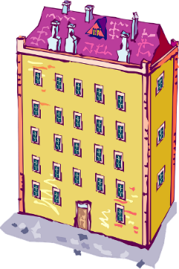
Требования к МКД, которым может быть предоставлена государственная поддержка
не является аварийным и подлежащим сносу или реконструкции;
5 лет < срок эксплуатации < 60 лет;
оснащен общедомовыми приборами учета потребления коммунальных ресурсов (тепловой и электрической энергии);
имеет возможность предоставить расчет платы за коммунальные услуги на сновании показания общедомовых приборов учета за любые 12 месяцев непрерывно, взятых за трехлетний период до даты подачи заявки (не применяется для возмещения части расходов на уплату процентов по кредитам);
капитальный ремонт не финансируется за счет средств регионального оператора, сформированных за счет взносов на капремонт собственников помещений другого МКД.

Slide 14
Выбор периода для расчета платы за коммунальные услуги
Вариант 1
Вариант 3
1 мес.
6 мес.
12 мес.
18 мес.
24 мес.
30 мес.
Дата подачи заявки
Вариант 2
36 мес.
Расчет платы за коммунальные ресурсы осуществляется на основании показаний общедомовых приборов учета непрерывно в течение любых 12 последовательных месяцев, взятых за 3-летний период до даты подачи заявки на предоставление государственной поддержки.

Slide 15
Сроки реализации программы государственной поддержки
Срок действия программы государственной поддержки не ограничены;
Срок действия заявки от субъекта РФ и предоставления отчетности ограничены 31 декабря года подачи заявки на получение господдержки;
Количество заявок от субъекта РФ не ограничено.

Slide 16
Сроки проведения работ по капитальному ремонту МКД по условиям программы государственной поддержки
Для получения государственной поддержки работы по капитальному ремонту МКД должны быть завершены не позднее 31 декабря года подачи заявки на получение господдержки.
Собственники МКД, соответствующих установленным требованиям, в которых уже реализован энергоэффективный капитальный ремонт также могут претендовать на получение государственной поддержки, в случае если такой ремонт был проведен после 1 февраля 2017 года.
Э
Собственники МКД, соответствующих установленным требованиям, претендующие на возмещение части расходов на оплату процентов по кредиту на капитальный ремонт должны провести ремонт начиная с 21 февраля 2019 года*, но не позднее 31 декабря года подачи заявки на получение господдержки.
К
* Дата вступления в силу ПП РФ от 11 февраля 2019 г. №114

Slide 17
Возмещение части расходов на энергоэффективные мероприятия
Размер финансовой поддержки для одного МКД при экономии затрат на коммунальные ресурсы
Менее 10% - поддержка не предоставляется
10%≤ экономия < 30% - поддержка в размере: экономия (руб.) х (от 2 до ≈ 4)*
30% и выше - поддержка в размере: экономия (руб.) х 4
Коммунальные ресурсы для целей определения размера финансовой поддержки:
  тепловая энергия на отопление и горячее водоснабжение;
  электрическая энергия на ОДН
Ограничения по видам работ:
  перечень согласно частями 1 и 2 статьи 166 ЖК РФ, и
  перечень мероприятий, утвержденный Фондом ЖКХ по согласованию с Минстроем России
Экономия – это размер средств, сэкономленный за год по обоим видам ресурсов: 1) тепловая энергия; 2) электрическая энергия на ОДН
*мультипликатор рассчитывается по формуле, указанной в ПП РФ от 11 февраля 2019 г. №114

Slide 18
Размер государственной поддержки на возмещение расходов на ЭЭ мероприятия
<10% поддержка не предоставляется
10%≤ экономия <30% поддержка в размере «экономия» (руб.) х (от 2 до ≈ 4)*
30% и выше поддержка в размере «экономия» (руб.) х 4
МЕРОПРИЯТИЯ:
установка окон в местах общего пользования с более высоким приведенным сопротивлением теплопередачи
ремонт трубопроводов внутридомовой системы отопления в сочетании с тепловой изоляцией
ОСНОВНЫЕ ПАРАМЕТРЫ:
Стоимость ремонта : 1 270 000 руб.
Показатель экономии: 29 %
Размер годовой экономии: 372 000 руб.
Размер господдержки: 1 016 000 руб.
ПОКАЗАТЕЛЬ ЭКОНОМИИ: 29%
372 000 руб. х 3,9* = 1 450 800 руб.
НО!
Размер поддержки не может быть больше 80% стоимости капитального ремонта МКД
1 270 000 руб. х 80% = 1 016 000 руб.
Размер государственной поддержки
*мультипликатор рассчитывается по формуле, указанной в ПП РФ от 11 февраля 2019 г. №114

Slide 19
Размер государственной поддержки на возмещение расходов на ЭЭ мероприятия
<10% поддержка не предоставляется
10%≤ экономия <30% поддержка в размере «экономия» (руб.) х (от 2 до ≈ 4)*
30% и выше поддержка в размере «экономия» (руб.) х 4
МЕРОПРИЯТИЯ:
установка узлов управления тепловой энергией.
Утепление фасада.
ОСНОВНЫЕ ПАРАМЕТРЫ:
Стоимость ремонта : 11 270 000 руб.
Показатель экономии: 35 %
Размер годовой экономии: 1 500 000 руб.
Размер господдержки: 5 000 000 руб.
ПОКАЗАТЕЛЬ ЭКОНОМИИ: 35%
1 500 000 руб. х 4 = 6 000 000 руб.
НО!
Размер поддержки не может быть больше
5 млн. руб. стоимости капитального ремонта МКД
5 000 000 руб.
Размер государственной поддержки
*мультипликатор рассчитывается по формуле, указанной в ПП РФ от 11 февраля 2019 г. №114

Slide 20
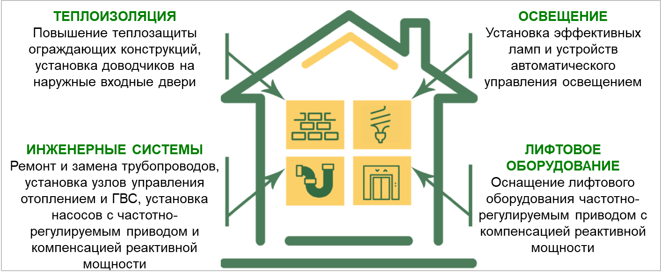
Виды работ по энергоэффективности и энергосбережению
Финансовая поддержка на возмещение части расходов на энергосбережение предоставляется при условии выполнения:
работ по капитальному ремонту согласно ч. 1-2, ст. 166 ЖК РФ,
мероприятий из перечня, утвержденного Фондом ЖКХ по согласованию с Минстроем России (полный перечень на сайте Фонда ЖКХ в разделе «Как получить финансирование»*).
*http://fondgkh.ru/wp-content/uploads/2017/02/perechen.pdf

Slide 21
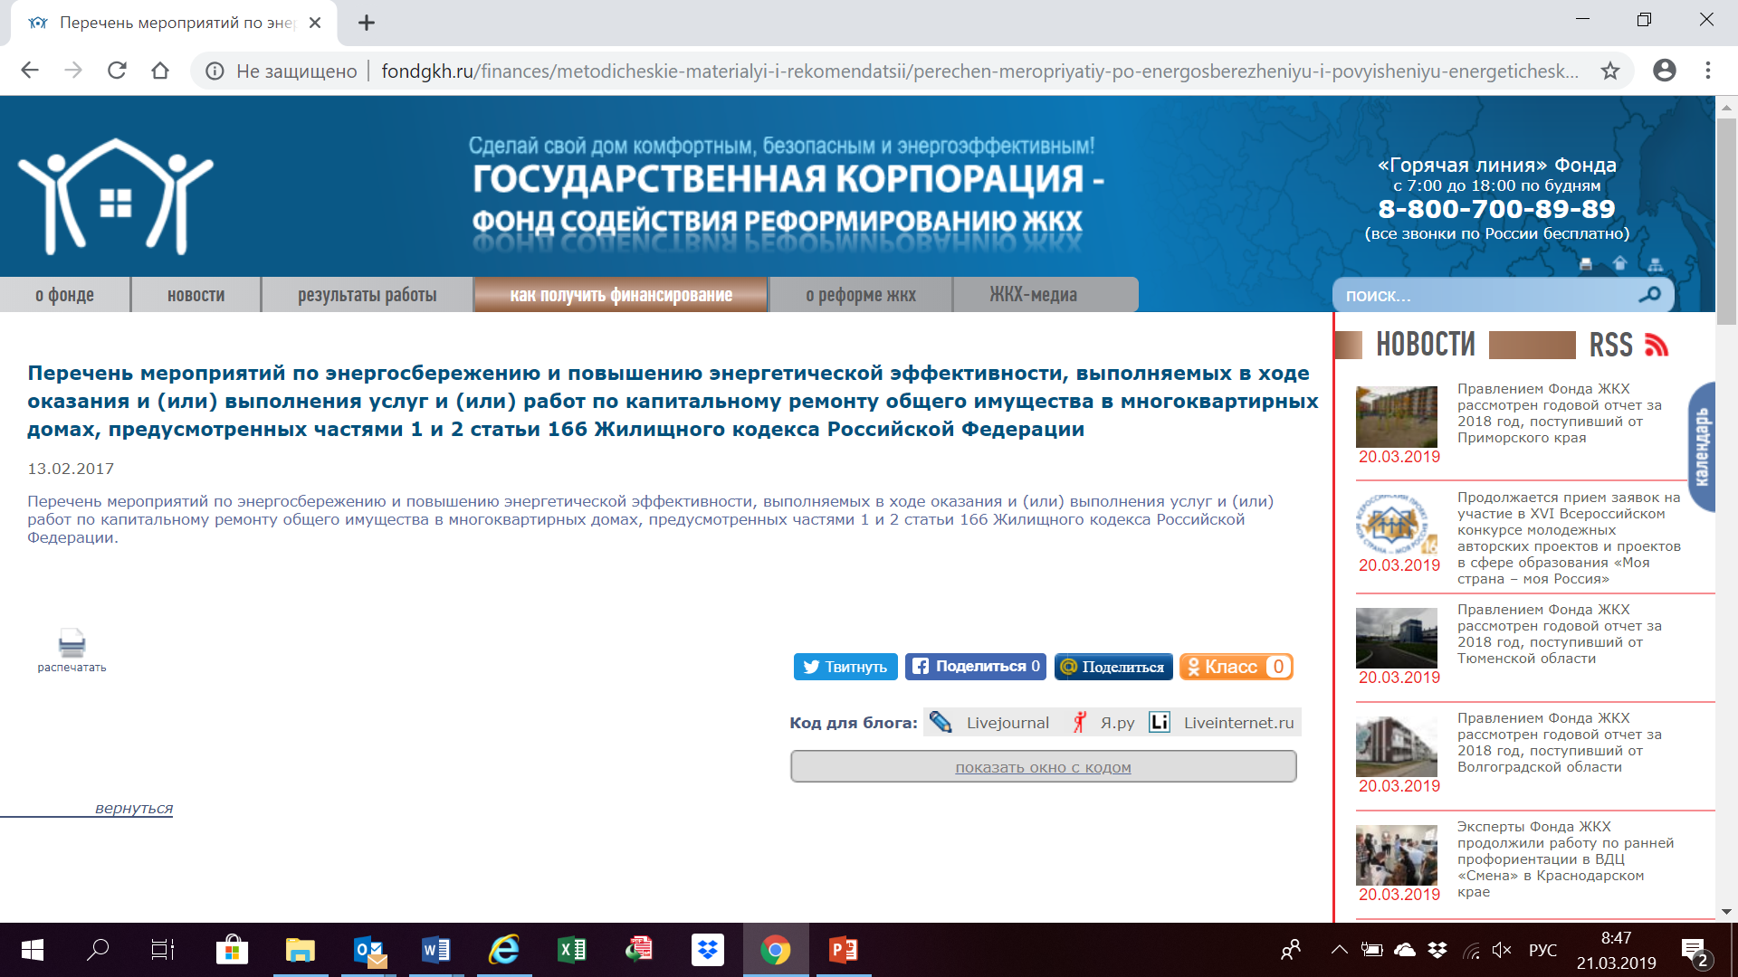

Slide 22
7 групп по ЖК РФ включают 23 мероприятия за счет МРВКР:
№ п/п | Наименование мероприятия | Группа
1 | Повышение теплозащиты наружных стен | 1
2 | Повышение теплозащиты фасада - герметизация межпанельных соединений | 1
3 | Повышение теплозащиты окон мест общего пользования (МОП) | 1
4 | Повышение теплозащиты верхнего покрытия крыши, совмещенного с кровлей | 2
5 | Устройство «теплого» чердака | 2
6 | Повышение теплозащиты чердачного перекрытия | 2
7 | Ремонт (замена) трубопроводов внутридомовой системы отопления в сочетании с тепловой изоляцией (в неотапливаемых помещениях) | 3
8 | Ремонт (замена) трубопроводов внутридомовой системы горячего водоснабжения в сочетании с тепловой изоляцией (в неотапливаемых помещениях; по стоякам) | 3
9 | Установка циркуляционного трубопровода и насоса в системе горячего водоснабжения | 3
10 | Установка частотно-регулируемого привода (ЧРП) на существующее насосное оборудование: отопление и/или ГВС и/или ХВС | 3
11 | Замена существующего насосного оборудования на новое энергоэффективное оборудование (со встроенным ЧРП и системой управления электродвигателем): отопление и/или ГВС и/или ХВС | 3
12 | Установка устройств для компенсации реактивной мощности (УКРМ) насосного оборудования | 3
13 | Установка узлов управления и регулирования потребления тепловой энергии в системе отопления и горячего водоснабжения | 4
14 | Модернизация ИТП с установкой теплообменника ГВС и установкой аппаратуры управления ГВС (регуляторов температуры горячей воды) | 4
15 | Установка регуляторов температуры горячей воды на вводе в здание | 4
16 | Ремонт лифтового оборудования с установкой ЧРП и эффективной программой управления | 5
17 | Замена существующего лифтового оборудования на новое со встроенным ЧРП и эффективной программой управления | 5
18 | Установка устройств для компенсации реактивной мощности (УКРМ) лифтового оборудования | 5
19 | Повышение теплозащиты пола по грунту | 6
20 | Повышение теплозащиты перекрытий над подвалом (техническим подпольем) | 6
21 | Замена осветительных приборов в местах общего пользования на энергоэффективные осветительные приборы | 7
22 | Установка систем автоматического контроля и регулирования освещения в местах общего пользования | 7
23 | Уплотнение наружных входных дверей с установкой доводчиков | 7
Перечень мероприятий рекомендован Приказами Минстроя России № 98/пр от 15.02.2017 года и № 653/пр от 19.09.2016 года.

Slide 23
Выбор работ по энергоэффективности и энергосбережению и обязательные мероприятия
Для достижения наибольшего эффекта энергосбережения рекомендуется проводить комплексный капитальный ремонт МКД.
Согласно «Методике* модельного расчета достижения экономии расходов на оплату коммунальных ресурсов в результате выполнения мероприятий по энергосбережению…» при проведении капитального ремонта МКД обязательными и первоочередными являются мероприятия по установке узлов управления и регулирования потребления ресурсов (тепловой энергии), а также мероприятия по повышению надежности энергоснабжения зданий.
Если данное оборудование не установлено в МКД, то его установку необходимо запланировать в первую очередь. Без данных об этом оборудовании невозможно будет провести расчеты потенциала экономии в «Помощнике ЭКР».
*Приложение 3 к Методике по подготовке заявок на предоставление финансовой поддержки за счет средств государственной корпорации Фонда содействия реформированию жилищно-коммунального хозяйства на проведение капитального ремонта общего имущества в многоквартирных домах и приложений к ним, утвержденной решением правления Фонда от 13 февраля 2019 года, протокол №892 http://fondgkh.ru/finances/metodicheskie-materialyi-i-rekomendatsii/metodika-po-podgotovke-zayavok-na-predostavlenie-finansovoy-podderzhki-za-schet-sredstv-gosudarstvennoy-korporatsii-fonda-sodeystviya-reformirovaniyu-zhilishhno-kommunalnogo-hozyaystva-na-proveden-2/

Slide 24
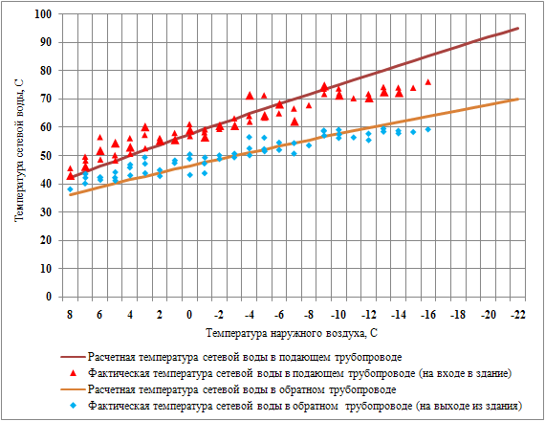
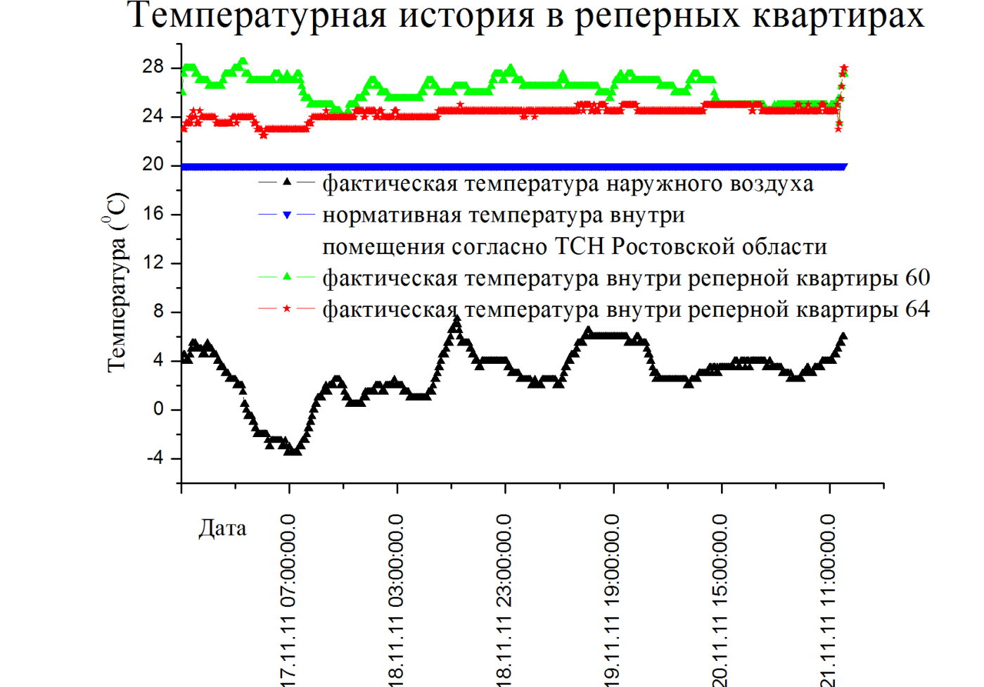
Обязательное мероприятие для экономии тепловой энергии в МКД – установка узлов управления и регулирования потреблением тепловой энергии
«Перетоп» - принудительная поставка избыточного количества тепловой энергии в систему отопления МКД. Характерным признаком переотапливания является повышение температуры внутреннего воздуха в помещениях МКД.
Пример завышения температуры внутреннего воздуха в двух помещениях переотапливаемого МКД (данные энергетического обследования ЦЭНЭФ в городах Ростов-на-Дону и Шахты).
^{о}С
перетоп
В результате «перетопа» жильцам приходится распахивать окна в холодную погоду для того чтобы избавиться от избыточного количества тепловой энергии («отопление улицы»). Повышенная температура внутреннего воздуха в квартирах приводит к ухудшению самочувствия, в особенности у пожилых людей.
Установка узлов управления и регулирования позволяет достичь значительной экономии затрат на тепловую энергию в случае переотапливания здания. При этом, установка узлов управления и регулирования также необходима для реализации экономии тепловой энергии от реализации других мероприятий

Slide 25
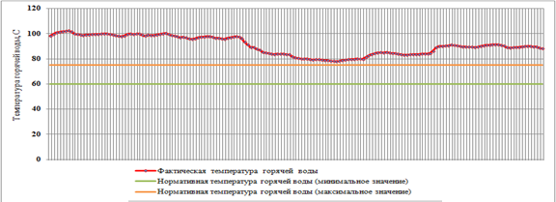
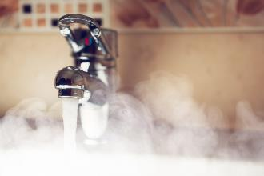
Обязательное мероприятие для экономии тепловой энергии в МКД – установка узлов управления и регулирования потреблением тепловой энергии (продолжение)
При перегреве горячей воды ее температура в водоразборных приборах выходит за верхний предел допустимого диапазона (60-75^{о}С). Установка узлов управления потребления тепловой энергии на горячее водоснабжение (ГВС) устраняет перегрев горячей воды в МКД.
Температура горячей воды, С
перегрев
норматив
Пример перегрева горячей воды в МКД (данные энергетического обследования ЦЭНЭФ в городах Ростов-на-Дону и Шахты)
В отдельных случаях температура может достигать 100^{о}С. Это приводит не только к нерациональному расходу тепловой энергии, но и к ожогам потребителей.

Slide 26
Возмещение части затрат на уплату процентов по займам или кредитам для проведения капитального ремонта МКД
%
На этапе подачи заявки необходимо представить письмо банка-кредитора о намерении выдать кредит ТСЖ, ЖК, ЖСК, УО для проведения капитального ремонта общего имущества в многоквартирном доме
Из средств поддержки не может уплачиваться неустойка (штраф, пени) за нарушение условий договора займа или кредитного договора
7.75% - ключевая ставка ЦБ РФ с 08.02.2019**
Возмещение части расходов на уплату % по кредиту*:
≤5 лет кредитного договора
100% ключевой ставки ЦБ РФ (на момент принятия решения о финансировании)
* Размер господдержки рассчитывается согласно «ПОРЯДКУ перечисления средств государственной корпорации - Фонда содействия реформированию жилищно-коммунального хозяйства на проведение капитального ремонта многоквартирных домов в бюджет субъекта Российской Федерации» от 29.08.2018 №862 http://fondgkh.ru/finances/documents/poryadok-perechisleniya-sredstv-gosudarstvennoy-korporatsii-fonda-sodeystviya-reformirovaniyu-zhilishhno-kommunalnogo-hozyaystva-na-provedenie-kapitalnogo-remonta-mnogokvartirnyih-domov-v-byudzhet-s/
** источник: https://www.cbr.ru/press/keypr/

Slide 27
Требования к работам, проводимым в рамках капитального ремонта МКД, претендующих на получение субсидии на оплату процентов по кредиту
Финансовая поддержка на возмещение части расходов на оплату процентов по кредиту на капитальный ремонт МКД предоставляется при условии выполнения работ:
за счет минимального размера взноса - могут быть проведены работы и услуги согласно перечню, установленному в Жилищном кодексе РФ (ч. 1-2, ст. 166 ЖК РФ) или законе субъекта РФ;
за счет дополнительного взноса - могут быть проведены любые работы и услуги по капитальному ремонту МКД.

Slide 28
2. Возмещение расходов на энергоэффективные мероприятия, проводимые в рамках капитального ремонта МКД

Slide 29
Многоквартирные дома обладают большим потенциалом экономии энергоресурсов.
Источник: ЦЭНЭФ.

Slide 30
Основными причинами высокого потребления энергоресурсов в российских многоквартирных домах являются:
Низкие показатели энергоэффективности при проектировании и строительстве МКД.
Плохое обслуживание и длительное отсутствие ремонтов домов и их инженерного оборудования.
Организационные и финансовые сложности при принятии коллективных решений.
Слабая заинтересованность ресурсоснабжающих организаций в экономии энергоресурсов.
Расточительное использование энергоресурсов собственниками.

Slide 31
В структуре потребления энергии в МКД доминирует тепловая энергия
Модернизация систем отопления и ГВС, а также оболочки МКД - основной потенциальный источник экономии энергии
Типовая структура потребления энергии в МКД
Основной резерв экономии энергии в МКД
Источник: расчеты ЦЭНЭФ-XXI по зданиям г. Тюмени
31

Slide 32

Проведение энергоэффективных мероприятий выгодно для собственников помещений в МКД!
Снижение затрат собственников МКД на оплату коммунальных услуг;
Снижение затрат собственников МКД на текущий и капитальный ремонт дома;
Государственная поддержка на возмещение части расходов на ЭЭ мероприятия;
Продление сроков безаварийной эксплуатации дома;
Повышение уровня комфорта проживания в доме;
Повышение рыночной стоимости квартир.

Slide 33
Размер государственной поддержки на возмещение расходов на ЭЭ мероприятия
<10% поддержка не предоставляется
10%≤ экономия <30% поддержка в размере «экономия» (руб.) х (от 2 до ≈ 4)*
30% и выше поддержка в размере «экономия» (руб.) х 4
МЕРОПРИЯТИЯ:
установка окон в местах общего пользования с более высоким приведенным сопротивлением теплопередачи
ремонт трубопроводов внутридомовой системы отопления в сочетании с тепловой изоляцией
ОСНОВНЫЕ ПАРАМЕТРЫ:
Стоимость ремонта : 1 270 000 руб.
Показатель экономии: 29 %
Размер годовой экономии: 372 000 руб.
Размер господдержки: 1 016 000 руб.
ПОКАЗАТЕЛЬ ЭКОНОМИИ: 29%
372 000 руб. х 3,9* = 1 450 800 руб.
НО!
Размер поддержки не может быть больше 80% стоимости капитального ремонта МКД
1 270 000 руб. х 80% = 1 016 000 руб.
Размер государственной поддержки
*мультипликатор рассчитывается по формуле, указанной в ПП РФ от 11 февраля 2019 г. №114

Slide 34
Размер государственной поддержки на возмещение расходов на ЭЭ мероприятия
<10% поддержка не предоставляется
10%≤ экономия <30% поддержка в размере «экономия» (руб.) х (от 2 до ≈ 4)*
30% и выше поддержка в размере «экономия» (руб.) х 4
МЕРОПРИЯТИЯ:
установка узлов управления тепловой энергией.
Утепление фасада.
ОСНОВНЫЕ ПАРАМЕТРЫ:
Стоимость ремонта : 11 270 000 руб.
Показатель экономии: 35 %
Размер годовой экономии: 1 500 000 руб.
Размер господдержки: 5 000 000 руб.
ПОКАЗАТЕЛЬ ЭКОНОМИИ: 35%
1 500 000 руб. х 4 = 6 000 000 руб.
НО!
Размер поддержки не может быть больше
5 млн. руб. стоимости капитального ремонта МКД
5 000 000 руб.
Размер государственной поддержки
*мультипликатор рассчитывается по формуле, указанной в ПП РФ от 11 февраля 2019 г. №114

Slide 35
Схема подачи заявки и получения средств господдержки на возмещение расходов на ЭЭ мероприятия
Подача заявки
1. | Собственники МКД: |  |  | Субъект РФ: |  |  |  | Фонд ЖКХ:
 | Принимают решение об участии в программе господдержки и проведении ЭЭ капремонта, собирают необходимые документы и подают обращение в ОМСУ (или уполномоченный орган) |  |  | Формирует и подает заявку в Фонд ЖКХ; |  |  |  | Рассматривает заявки субъектов РФ, заключает договоры с субъектами РФ, резервирует согласованную сумму средств для предоставления государственной поддержки соответствующему субъекту РФ
Выполнение работ и подача отчетности
2. | Собственники МКД: |  |  | Субъект РФ: |  |  |  | Фонд ЖКХ:
 | Проводят ремонтные работы и отправляют документы, подтверждающие проведение работ до 31 декабря года подачи заявки |  |  | Направляет отчет в Фонд ЖКХ не позднее 31 декабря года подачи заявки документы, подтверждающие проведение работ |  |  |  | Проводит проверку подтверждающих документов
Перечисление средств государственной поддержки
3. | Фонд ЖКХ: |  |  | Субъект РФ: |  |  | Собственники МКД:
 | Перечисляет 100% средств господдержки в бюджет субъекта РФ |  |  | Распределяет через ОМСУ средства господдержки между МКД |  |  | После получения подтверждения о выделении средств господдержки направляют в ОМСУ: реквизиты банковского счета; решение ОСС о капитальном ремонте и порядке использования средств государственной поддержки.

Slide 36
Шаг 1. Обратиться в ОМСУ или другой уполномоченный орган (профильное министерство или департамент ЖКХ) за информацией об условиях участия МКД в программе господдержки
Собственникам МКД или лицам, осуществляющим управление МКД (ТСЖ/ЖСК/ЖК или управляющей организации) необходимо узнать:
соответствует ли МКД установленным требованиям для предоставления государственной поддержки;
о форме и сроках подачи обращения на получение финансовой поддержки в ОМСУ или другом уполномоченном органе, а также о перечне необходимых документов.

Slide 37
Шаг 2. Рассчитать показатель экономии расходов на оплату коммунальных ресурсов
Расчеты проводятся с помощью «Помощник ЭКР» (калькулятор энергоэффективности):
«Помощник ЭКР» размещен на сайте Фонда ЖКХ. С ним можно ознакомиться перейдя по ссылке: http://fondgkh.ru/finances/documents/pomoshhnik-ekr/
Для оценки потенциала энергоэффективности капитального ремонта в Помощник ЭКР необходимо внести данные о МКД:
  объемно-планировочные;
  характеристики инженерных систем;
  данные тепло- и электропотребления.
После ввода данных Помощник ЭКР:
  предложит выбрать применимые на конкретном доме энергоэффективные мероприятия;
  позволит спрогнозировать эффект от их применения;
  позволит рассчитать размер финансовой поддержки.

Slide 38
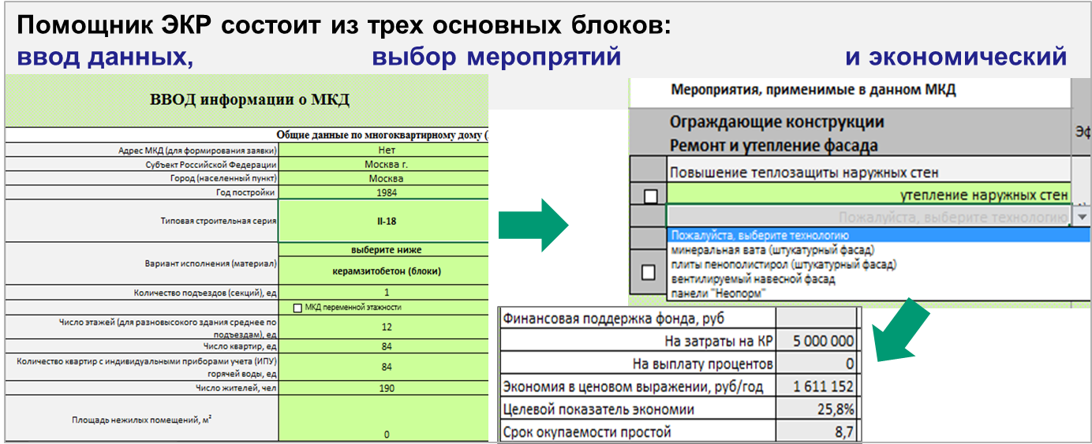
«Помощник энергоэффективного капремонта»
Подробнее о «Помощнике ЭКР» – в презентации «Подготовка перечня энергоэффективных мероприятий…», а также в видеоинструкции на сайте Фонда ЖКХ
http://fondgkh.ru/finances/documents/pomoshhnik-ekr/

Slide 39
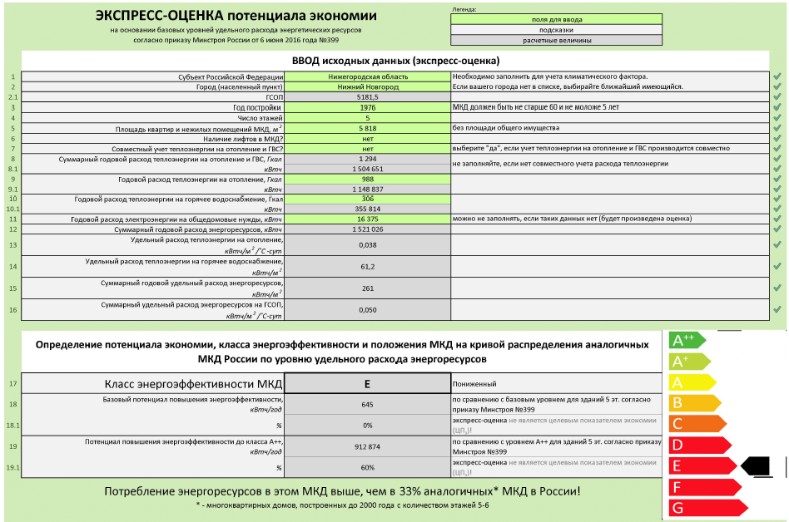
Экспресс-оценка потенциала экономии с использованием
«Помощника энергоэффективного капремонта (ЭКР)»

Slide 40
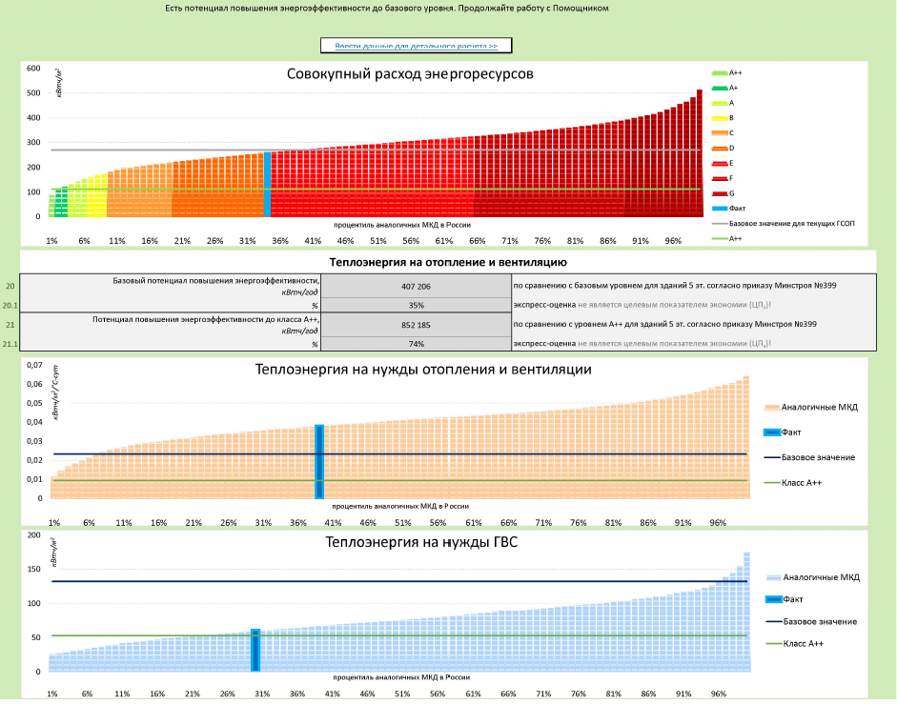
Рекомендации по результатам экспресс-оценки
с использованием «Помощника ЭКР»

Slide 41

Шаг 3. Собрать необходимый пакет документов и предоставить в ОМСУ/уполномоченный орган
Минимальный пакет документов*:
  обращение на участие в программе государственной финансовой поддержки;
  протокол с решением общего собрания собственников МКД о проведении капитального ремонта общего имущества в МКД и порядке использования средств государственной поддержки;
  документы с расчетами, содержащие:
    значения показателей экономии расходов на коммунальные ресурсы (не менее 10%);
    расчет платы за коммунальные услуги на сновании приборов учета за 12 месяцев непрерывно, взятых за трехлетний период до даты подачи заявки;
    плановый размер расходов на оплату коммунальных ресурсов после проведения капитального ремонта общего имущества в многоквартирном доме, рассчитанный в соответствии с Методикой.
*Перечень документов и порядок может быть уточнен региональным НПА о распределении бюджетной поддержки

Slide 42
Шаг 4. На общем собрании собственников помещений в МКД принять решения, необходимые для участия в программе господдержки, включая:
1
2
3
Решения о проведении капитального ремонта
Решение о порядке использования средств господдержки
+
Протокол общего собрания собственников помещений в МКД* с решениями, принятыми не менее чем 2/3 голосов
*Примерная форма Протоколов ОСС и документов для проведения ОСС размещена: ХХХ

Slide 43
Решения о проведении капитального ремонта общего имущества в МКД
РЕШЕНИЕ О/ОБ:
Проведении капитального ремонта общего имущества в многоквартирном доме:
перечне услуг и (или) работ по капитальному ремонту, включая работы по ЭЭ.
смете расходов на капитальный ремонт, планируемой стоимости работ и услуг по капитальному ремонту (включая работы по ЭЭ).
сроках проведения капитального ремонта.
источниках финансирования капитального ремонта.
лице, уполномоченном от имени всех собственников помещений в многоквартирном доме участвовать в приемке оказанных услуг и (или) выполненных работ по капитальному ремонту, в том числе подписывать соответствующие акты.
Утверждении значения показателя экономии, который планируется достичь после выполнения работ капитальному ремонту.

Slide 44
Решение о порядке использования средств господдержки
РЕШЕНИЕ О/ОБ:
Участии в программе финансовой поддержки;
Целях, на которые берется поддержка;
Счетах для перечисления средств поддержки;
Лице, уполномоченном собственниками МКД на подготовку и подачу обращения на получение поддержки.

Slide 45
Шаг 5. Провести капитальный ремонт и направить отчет в ОМСУ/уполномоченный орган
Необходимо представить в ОМСУ или другой уполномоченный орган не позднее 31 декабря года подачи заявки (лучше подать отчет заблаговременно, с точным срокам подачи отчетности можно ознакомиться в ОМСУ или другом уполномоченном органе) документы*, подтверждающие:
выполнение работ и (или) услуг по капитальному ремонту МКД:
  договор с подрядчиками на проведение работ по капитальному ремонту, в соответствии с перечнем работ, принятым на ОСС.
  форма КС-2 «Акт о приемке выполненных работ»; форма КС-3 «Справка о стоимости выполненных работ и затрат».
*Перечень документов и порядок может быть уточнен региональным НПА о распределении бюджетной поддержки

Slide 46
Шаг 6. Получить средства господдержки на возмещение части расходов на ЭЭ мероприятия
В течение 30 рабочих дней после получения уведомления от ОМСУ о выделении субсидии, ТСЖ/ЖСК/ЖК или управляющая организация должны направить в ОМСУ:
реквизиты банковского счета для перечисления средств финансовой поддержки (в соответствии с решением общего собрания собственников);
решение общего собрания собственников о капитальном ремонте и порядке использования средств государственной поддержки;
После получения документов ОМСУ в течение 5 рабочих дней перечисляет средства государственной поддержки на указанные счета.

Slide 47
Действия собственников для получения господдержки на возмещение расходов на ЭЭ мероприятия (1)
Собрать и передать необходимый пакет документов для подачи обращения
Получить информацию об условиях участия МКД в программе господдержки
1
2
3
4
Рассчитать показатель экономии расходов на оплату коммунальных ресурсов
ОСС: принять решения, необходимые для участия в программе господдержки

Slide 48
Действия собственников для получения господдержки на возмещение расходов на ЭЭ мероприятия (2)
ОМСУ уведомляет о выделении средств господдержки
5
6
Провести капитальный ремонт и направить отчет в ОМСУ
Заблаговременно до 31 декабря года подачи заявки
Направить в ОМСУ необходимые документы и получить средства господдержки
ВАЖНО: Региональным законодательством может быть установлен более ранний срок подачи отчета о проведении работ. Если такой срок не установлен, отчет в любом случае необходимо подать заблаговременно, так как 31 декабря года подачи заявки – крайний срок для подачи отчетности от субъекта РФ в Фонд ЖКХ.

Slide 49
3. Возмещение процентов по кредиту на капитальный ремонт МКД

Slide 50

Преимущества капитального ремонта в кредит
Возможность провести ремонт «здесь и сейчас» и не ждать, когда накопится необходимая сумма;
Возможность профинансировать работы в объёме большем, чем накоплено на специальном счете;
Защита накопленных средств от инфляции;
Не требуется дополнительных взносов собственников МКД, так как основным источником погашения кредита являются ежемесячные взносы на капитальный ремонт;
Государственная поддержка в виде субсидирования части процентной ставки по кредиту.

Slide 51
Взять кредит на капитальный ремонт. Это возможно, если ваш МКД:
накапливает средства на капитальный ремонт дома на специальном счете в банке;
управляется ТСЖ/ЖСК/ЖК или управляющей организацией;
заемщиком по кредиту является владелец специального счета -ТСЖ/ЖСК/ЖК или управляющая организация.

Slide 52
Схема получения кредита на капитальный ремонт
Собственники помещений в МКД
Обязательные взносы
Возмещение части процентной ставки по кредиту
Поручение на получение кредита
Господдержка
(федеральная/
региональная)
Специальный счет
Банк
Погашение кредита
Перечисление кредита
Операции по спец.счету
Заявка на кредит
ТСЖ/ЖСК/УК
(заемщик и владелец спец. счета)
Кредитный договор

Slide 53
Расчет стоимости кредита с учетом компенсации расходов на оплату части процентной ставки
ПАРАМЕТРЫ КРЕДИТА:
Размер кредита: 1 000 000 млн руб.
Срок кредита: 5 лет
Процентная ставка: 11%
Вид платежа: аннуитет
ПАРАМЕТРЫ ГОСПОДДЕРЖКИ:
расходы по оплате процентной ставки возмещаются в размере 100% ключевой ставки ЦБ
7.5% - текущая ключевая ставка ЦБ РФ
Размер господдержки = сумма % за весь срок кредита х (ключевая ставка ЦБ / % ставка банка)
304 545 * (7.75%/11%)
=
214 566 руб.
Без учета государственной поддержки
С учетом государственной поддержки
Сумма процентов за 5 лет:
304 545 руб.
207 644 руб.
Сумма процентов за 5 лет:
96 901 руб.
Полная стоимость кредита с учетом государственной поддержки:
1 096 901 руб.

Slide 54
Схема подачи заявки и получения средств господдержки на возмещение процентов по кредиту
Подача заявки
1. | Собственники МКД: |  |  | Субъект РФ: |  |  |  | Фонд ЖКХ:
 | Принимают решение о проведении капремонта, привлечении кредита и об участии в программе господдержки, собирают необходимые документы и подают обращение в ОМСУ |  |  | Формирует и подает заявку в Фонд ЖКХ; |  |  |  | Рассматривает заявки субъектов РФ, заключает договоры с субъектами РФ, резервирует согласованную сумму средств для предоставления государственной поддержки соответствующему субъекту РФ
Выполнение работ и подача отчетности
2. | Собственники МКД: |  |  | Субъект РФ: |  |  |  | Фонд ЖКХ:
 | Проводят ремонтные работы и отправляют документы, подтверждающие проведение работ и привлечение кредита до 31 декабря года подачи заявки |  |  | Направляет отчет в Фонд ЖКХ не позднее 31 декабря года подачи заявки |  |  |  | Проводит проверку подтверждающих документов
Перечисление средств государственной поддержки
3. | Фонд ЖКХ: |  |  | Субъект РФ: |  |  | Собственники МКД:
 | Перечисляет средства господдержки в бюджет субъекта РФ |  |  | Распределяет через ОМСУ средства господдержки между МКД |  |  | В течение 30 рабочих дней после получения подтверждения о выделении средств господдержки направляют в ОМСУ: реквизиты банковского счета; решение ОСС о капитальном ремонте и порядке использования средств государственной поддержки; справку из банка о сумме начисленных и выплаченных процентов за период.
Перечисление средств осуществляется в несколько этапов (например, ежеквартально). Для последующих выплат необходимо предоставлять только справку из банка.

Slide 55
Шаг 1. Обратиться в ОМСУ или другой уполномоченный орган за информацией об условиях участия МКД в программе господдержки
Собственникам МКД или лицам, осуществляющим управление МКД (ТСЖ/ЖСК/ЖК или управляющей организации) необходимо узнать:
соответствует ли МКД установленным требованиям для предоставления государственной поддержки;
о форме и сроках подачи обращения на получение финансовой поддержки в ОМСУ или другой уполномоченный орган, а также о перечне необходимых документов.

Slide 56
Шаг 2. Подать заявку на получение кредита на проведение капитального ремонта МКД и получить одобрение кредитной заявки от банка
Обратиться в банк с заявлением на получение кредита
Получить от банка одобрение кредитной заявки
Подробная информация о кредитовании капитального ремонта МКД размещена на сайте «Реформа ЖКХ» в разделе «Энергоэффективность», лекция по Теме 14. «Источники финансирования капитального ремонта МКД, привлечение дополнительного финансирования»:
https://exp.reformagkh.ru/educational-materials?b=3

Slide 57

Шаг 3. Получить от банка-кредитора письмо о намерении выдать кредит с указанием:
  цели кредита;
  срока кредита;
  размера кредита;
  размера годовой процентной ставки;
  даты окончания погашения кредита;
  суммы процентов за весь период кредитного договора (не более 5 лет).

Slide 58
Шаг 4. Собрать необходимый пакет документов и предоставить в орган местного самоуправления
Минимальный пакет документов:
  обращение на участие в программе государственной финансовой поддержки на;
  письмо банка-кредитора о намерении выдать кредит (в рублях) ТСЖ, ЖК, ЖСК или управляющей организации для проведения капитального ремонта МКД;
  протокол с решением общего собрания собственников МКД о проведении капитального ремонта общего имущества в МКД, получении кредита и порядке использования средств государственной поддержки
*Перечень документов и порядок может быть уточнен региональным НПА о распределении бюджетной поддержки

Slide 59
Шаг 5. На общем собрании собственников помещений МКД принять решения, необходимые для участия в программе господдержки, включая:
1
2
3
Решения о проведении капитального ремонта
Решение о порядке использования средств государственной поддержки
Решение о привлечении кредита на капитальный ремонт
+
+
Протокол общего собрания собственников помещений в МКД с решениями, принятыми не менее чем 2/3 голосов

Slide 60
Решения о проведении капитального ремонта общего имущества в МКД
РЕШЕНИЕ О/ОБ:
Проведении капитального ремонта общего имущества в МКД,
Утверждении перечня услуг/работ по капитальному ремонту (согласно ч. 1-2, ст. 166 ЖК РФ),
Утверждении сметы расходов на проведение работ/услуг по капитальному ремонту общего имущества в МКД,
Утверждении срока проведения капитального ремонта,
Утверждении источников финансирования капитального ремонта, включая размер собственных средств ТСЖ, ЖК, ЖСК или собственников помещений в МКД; размер заемных (кредитных) средств, которые планируется привлечь на капитальный ремонт,
Выборе лица, которое от имени всех собственников помещений в МКД уполномочено участвовать в приемке выполненных работ по капитальному ремонту, в том числе, подписывать соответствующие акты.

Slide 61
Решение о порядке использования средств господдержки
РЕШЕНИЕ О/ОБ:
Участии в программе финансовой поддержки;
Цели, на которую берется поддержка;
Счета для перечисления средств поддержки (специальный счет МКД);
Лице, уполномоченном собственниками МКД на подготовку и подачу обращения на получение поддержки.

Slide 62
Решение о привлечении кредита на капитальный ремонт
РЕШЕНИЕ О/ОБ:
О получении займа (кредита) на капитальный ремонт общего имущества в многоквартирном доме
Об одобрении сделки и определении существенных условий кредитного договора:
  сумма кредита ___________________ рублей
  срок пользования кредитом:______________
  процентная ставка за пользование кредитом: ____________
  цель получения кредита: финансирование капитального ремонта общего имущества в МКД (согласно утвержденному перечню работ)
  другие существенные условия кредитного договора
Утверждении источником погашения задолженности по кредитному договору денежных средств фонда капитального ремонта, формируемого на специальном счете

Slide 63

Шаг 6. Заключить кредитный договор с банком
Подготовить пакет документов и направить в банк:
  протокол общего собрания собственников с решением о проведении капитального ремонта и привлечении кредита,
  выписку со специального счета,
  анкету-заявление на получение кредита
  и прочие, согласно требованиям банка

Slide 64
Шаг 7. Провести капитальный ремонт и направить отчет в ОМСУ
Необходимо представить в ОМСУ до установленного срока, но не позднее
31 декабря года подачи заявки (лучше подать отчет заблаговременно, с точным срокам подачи отчетности можно ознакомиться в ОМСУ или другом уполномоченном органе) документы, подтверждающие:
выполнение работ и (или) услуг по капитальному ремонту МКД:
  договор с подрядчиками на проведение работ по капитальному ремонту, в соответствии с перечнем работ, принятым на ОСС.
  форма КС-2 «Акт о приемке выполненных работ»; форма КС-3 «Справка о стоимости выполненных работ и затрат».
привлечение кредита для проведения капитального ремонта МКД:
  кредитный договор;
  справка из банка о сумме процентов по кредиту за весь срок кредита (не более 5 лет).

Slide 65
Шаг 8. Получить средства господдержки на возмещение части расходов на уплату процентов по кредиту
В течение 30 рабочих дней после получения уведомления от ОМСУ о выделении субсидии, ТСЖ/ЖСК/ЖК или управляющая организация должны направить в ОМСУ:
реквизиты банковского счета (специального счета) для перечисления средств финансовой поддержки (в соответствии с решением общего собрания собственников);
решение общего собрания собственников о капитальном ремонте и порядке использования средств государственной поддержки;
справку из банка о сумме начисленных и выплаченных процентов за соответствующий период.
После получения документов ОМСУ в течение 5 рабочих дней перечисляет средства государственной поддержки на указанные счета.
Важно!!! Перечисление субсидии осуществляется в несколько этапов (например, ежеквартально). Поэтому, по завершении очередного временного периода, необходимо предоставить в ОМСУ документ, подтверждающий оплату процентов по кредиту за этот период.

Slide 66
Действия собственников для получения господдержки на возмещение процентной ставки по кредиту (1)
Получить в ОМСУ информацию об условиях участия МКД в программе господдержки
Получить от банка-кредитора письмо о намерении выдать кредит
1
2
3
4
5
Подать заявку и получить от банка одобрение кредитной заявки
Собрать и передать в ОМСУ необходимый пакет документов для подачи обращения
ОСС: принять решения, необходимые для участия в программе господдержки

Slide 67
Действия собственников для получения господдержки на возмещение процентной ставки по кредиту (2)
Заключить кредитный договор с банком
ОМСУ уведомляет о выделении средств господдержки
6
7
8
Провести капитальный ремонт и направить отчет в ОМСУ
Заблаговременно до 31 декабря года подачи заявки
Направить в ОМСУ необходимые документы и получить средства господдержки
ВАЖНО: Региональным законодательством может быть установлен более ранний срок подачи отчета о проведении работ. Если такой срок не установлен, собственникам в любом случае необходимо подать отчет заблаговременно, так как 31 декабря года подачи заявки – крайний срок для подачи отчетности от субъекта РФ в Фонд ЖКХ.

Slide 68
Безвозмездная поддержка МКД со стороны IFC
Оценка потенциала энергоэффективности МКД и сроков окупаемости проведения энергоэффективных мероприятий.
Оказание помощи владельцам специальных счетов при подготовке к проведению общих собраний по принятию решений о капитальном ремонте.
Предоставление предложений по составу оборудования АУУТЭ и по сопутствующим работам, а также соответствующих технических спецификаций.
Содействие в оценке и подборе подрядной организации и заключении с ней договора на выполнение работ «под ключ».
Привлечение за свой счет специалистов по строительному контролю для проверки всех этапов выполнения работ (для первых 20 МКД).
Notes:
Контроль и управление:
Всего оборудование, гибкие изменяемые алгоритмы (в зависимости от обратки, сезона, тенденций похолодания, региональных условий экон.ситуации и т.д..)
Учёт и анализ теплопотребления и элктропотребления тепловыми узлами. Сравнительный анализ по периодам и объектам
технический учет тепла и эл-ва, протечки, доступ в подвал и т.д
Предотвращение аварийных ситуаций вследствие анализа тенденций к изменениям
Возможность работать в условиях изменения схем теплоснабжения и переменного объема теплоносителя. , регулирование по стоякам, сторонам света и т.д..
Возможность оперативного переключения на «старую» схему
Интеграция сторонних систем (например, сигналов с ПС и видео)

Slide 69
Вопросы, которые возникают относительно установки АУУТЭ:
Для установки АУУТЭ потребуется взаимодействовать с теплоснабжабщей компанией (получить технические условия; согласовать проектную документацию; предъявить оборудование, готовое к эксплуатации).
Для выполнения работ по капитальному ремонту с установкой АУУТЭ нужно выбрать подрядную организацию, соответствующую требованиям законодательства, с положительным опытом реализации аналогичных договоров.
В ходе установки АУУТЭ требуется контролировать качество оборудования, правильность его монтажа, корректность настройки и наладки приборов.
Во время проведения работ жители могут испытывать определенные неудобства (шум, перерывы в снабжении жителей водой и теплом и др.).
Эксплуатация АУУТЭ потребует дополнительных затрат на электричество и привлечения квалифицированного персонала для периодической наладки оборудования.

Slide 70
Помощь IFC в решении вопросов при установке АУУТЭ:
Рекомендации по взаимодействию с тепловой компанией.
Содействие в отборе подрядной организации и заключении с ней договора «под ключ».
Финансирование организации, осуществляющей строительный контроль со стороны Заказчика, которая, в частности, будет:
    контролировать качество оборудования, правильность его монтажа, корректность настройки и наладки приборов;
    следить за соблюдением Подрядчиком графика работ, включая минимизацию отключений тепла и воды, выполнению требований по ограничению шума и др.;
    проверять результаты обучения Подрядчиком эксплуатирующего персонала, обеспечивающего надлежащую работу АУУТЭ в течение всего срока его службы.

Slide 71
Отбор подрядчика для установки АУУТЭ
Целесообразно выбрать подрядчика на конкурсной основе*;
Для этого сначала формируется перечень организаций, имеющих положительный опыт выполнения аналогичных работ;
Затем организациям, выразившим желание участвовать в конкурсе, направляется документация, содержащая технические требования по выполнению всего комплекса работ по установке АУУТЭ;
К указанному сроку эти организации предоставляют свои технические и финансовые предложения, каждое из которых тщательно изучается;
Организация, предложение которой соответствует всем техническим требованиям и имеет минимальную цену, признается победителем конкурса и с ней заключается договор*.
* Если конкурс проводится сразу по нескольким МКД, то это, как правило, вызывает большую заинтересованность у потенциальных подрядчиков и приводит к снижению удельных цен их предложений
Notes:
На тепловых вводах в большинстве зданий стоят элеваторные узлы смешения теплоносителя. Это устройство поднимает теплоноситель по стоякам существующим давлением в системе центрального отопления.
Элеватор не способен преодолеть повышенное гидравлическое сопротивление системы из-за отсутствия насосов. Повысить температуру теплоносителя в системе можно только путём повышенного нагрева теплоносителя на котельной. Такой дополнительный нагрев производится ресурсоснабжающими организациями в зависимости от температуры наружного воздуха с расчетом на здания с высокими теплопотерями для их догрева до нормативных показателей. Такая ситуация приводит к «перетопу» зданий с хорошей теплоизоляцией и увеличению расходов на оплату тепла потребителем.

Slide 72
Выполнение подрядного договора по установке АУУТЭ
Сначала Подрядчик согласовывает с Заказчиком график выполнения всех этапов работ, чтобы обеспечить завершение всех работ к началу отопительного периода;
Затем Подрядчик разрабатывает проектную документацию и согласовывает ее с Заказчиком, ресурсо-снабжающими организациями и др.;
На следующем этапе Подрядчик заказывает оборудование, материалы и параллельно проводит необходимые подготовительные работы;
После поставки оборудования проводятся строительно-монтажные работы и пуско-наладочные работы;
Наконец, проводится сдача-приемка всех работ и начинается эксплуатация АУУТЭ;
В течение гарантийного периода Подрядчик отвечает за возможные сбои и недостатки в работе АУУТЭ.
Notes:
На тепловых вводах в большинстве зданий стоят элеваторные узлы смешения теплоносителя. Это устройство поднимает теплоноситель по стоякам существующим давлением в системе центрального отопления.
Элеватор не способен преодолеть повышенное гидравлическое сопротивление системы из-за отсутствия насосов. Повысить температуру теплоносителя в системе можно только путём повышенного нагрева теплоносителя на котельной. Такой дополнительный нагрев производится ресурсоснабжающими организациями в зависимости от температуры наружного воздуха с расчетом на здания с высокими теплопотерями для их догрева до нормативных показателей. Такая ситуация приводит к «перетопу» зданий с хорошей теплоизоляцией и увеличению расходов на оплату тепла потребителем.

Slide 73
Строительный контроль за работой Подрядчика (1)
Строительный контроль, финансируемый IFC, будет проводиться с привлечением специализированных организаций.
Строительный контроль будет осуществляться в соответствии с требованиями Градостроительного кодекса РФ и других нормативно-технических документов.
В него входит:
Проверка подготовки проектной документации, в том числе проведения расчета теплового баланса МКД, выбора марок и типоразмеров оборудования АУУТЭ, разработки схем и чертежей:
      это позволит исключить избыточные требования к оборудованию АУУТЭ, которые может предложить тепловая компания, проектировщик или сам Подрядчика, заинтересованный в увеличении объема работ;
Notes:
На тепловых вводах в большинстве зданий стоят элеваторные узлы смешения теплоносителя. Это устройство поднимает теплоноситель по стоякам существующим давлением в системе центрального отопления.
Элеватор не способен преодолеть повышенное гидравлическое сопротивление системы из-за отсутствия насосов. Повысить температуру теплоносителя в системе можно только путём повышенного нагрева теплоносителя на котельной. Такой дополнительный нагрев производится ресурсоснабжающими организациями в зависимости от температуры наружного воздуха с расчетом на здания с высокими теплопотерями для их догрева до нормативных показателей. Такая ситуация приводит к «перетопу» зданий с хорошей теплоизоляцией и увеличению расходов на оплату тепла потребителем.

Slide 74
Строительный контроль за работой Подрядчика (2)
Проверка комплектности и качества поставляемого оборудования и используемых материалов, наличия сопроводительной технической документации, сертификатов и паспортов:
      это обеспечит качество и комплектность поставок и исключит замену оборудования на более дешевые аналоги, что зачастую используют подрядчики для снижения своих затрат;
Контроль соблюдения технологии выполнения демонтажных, общестроительных и сварочных работ, монтажа механического и электрического оборудования АУУТЭ:
      за счет проверки соблюдения технологической последовательности работ, правильности и точности монтажа, выполнения требований СНиПов, ТУ производителей обеспечивается правильная работа всего комплекса АУУТЭ; также будут контролироваться безопасность проведения работ, их малошумность и т.д.;
Notes:
На тепловых вводах в большинстве зданий стоят элеваторные узлы смешения теплоносителя. Это устройство поднимает теплоноситель по стоякам существующим давлением в системе центрального отопления.
Элеватор не способен преодолеть повышенное гидравлическое сопротивление системы из-за отсутствия насосов. Повысить температуру теплоносителя в системе можно только путём повышенного нагрева теплоносителя на котельной. Такой дополнительный нагрев производится ресурсоснабжающими организациями в зависимости от температуры наружного воздуха с расчетом на здания с высокими теплопотерями для их догрева до нормативных показателей. Такая ситуация приводит к «перетопу» зданий с хорошей теплоизоляцией и увеличению расходов на оплату тепла потребителем.

Slide 75
Строительный контроль за работой Подрядчика (3)
Верификация всех этапов испытаний и пуско-наладки (как отдельных видов оборудования АУУТЭ, так и в целом систем отопления и ГВС):
      в результате будут достигнуты именно те параметры работы оборудования АУУТЭ, которые выгодны не тепловой или эксплуатирующей компании, а жителям МКД;
Проверку надлежащего завершения работ и сопровождение передачи АУУТЭ в эксплуатацию:
      будет проверено качество всей исполнительной документации, ее полнота и комплектность для согласования результатов работы Подрядчика с надзорными органами, а также надлежащее оформление всех документов, позволяющих начать эксплуатации (в том числе и тех, что подтверждают квалификацию обслуживающего персонала);
Notes:
На тепловых вводах в большинстве зданий стоят элеваторные узлы смешения теплоносителя. Это устройство поднимает теплоноситель по стоякам существующим давлением в системе центрального отопления.
Элеватор не способен преодолеть повышенное гидравлическое сопротивление системы из-за отсутствия насосов. Повысить температуру теплоносителя в системе можно только путём повышенного нагрева теплоносителя на котельной. Такой дополнительный нагрев производится ресурсоснабжающими организациями в зависимости от температуры наружного воздуха с расчетом на здания с высокими теплопотерями для их догрева до нормативных показателей. Такая ситуация приводит к «перетопу» зданий с хорошей теплоизоляцией и увеличению расходов на оплату тепла потребителем.

Slide 76
Строительный контроль за работой Подрядчика (4)
Освидетельствование возможных сбоев и недостатков в работе АУУТЭ в течение гарантийного периода:
      в результате будут причины таких сбоев и недостатков;
      в случае вины Подрядчика в его адрес будут направлены требования об их бесплатном устранении;
      в случае вины эксплуатирующей организации в ее адрес будут направлены требования по дополнительной наладке и настройке оборудования с целью достижения запланированных показателей энергосбережения.
Содействие Заказчику в контроле сроков выполнения работ, решении различных технических и организационных проблем выполнения подрядного контракта и др.:
      это позволит своевременно определять проблемы и не допускать задержки в выполнении работ.
Notes:
На тепловых вводах в большинстве зданий стоят элеваторные узлы смешения теплоносителя. Это устройство поднимает теплоноситель по стоякам существующим давлением в системе центрального отопления.
Элеватор не способен преодолеть повышенное гидравлическое сопротивление системы из-за отсутствия насосов. Повысить температуру теплоносителя в системе можно только путём повышенного нагрева теплоносителя на котельной. Такой дополнительный нагрев производится ресурсоснабжающими организациями в зависимости от температуры наружного воздуха с расчетом на здания с высокими теплопотерями для их догрева до нормативных показателей. Такая ситуация приводит к «перетопу» зданий с хорошей теплоизоляцией и увеличению расходов на оплату тепла потребителем.

Slide 77
Контактная информация:
Миняев Илья Евгеньевич
iminyaev@ifc.org
Шишка Константин Петрович
kshishka@ifc.org
+7 499 396 1086
77

